Slide 1

品牌视觉提案 / 01
Dayform
Studio
品牌视觉提案
为一间邻里咖啡馆而作
虚构工作室与概念案例；范围、费用和时间均为示例。
01 / 12
Notes:
虚构工作室与概念案例；范围、费用和时间均为示例。

Slide 2
Dayform Studio
品牌视觉提案 / 01
家门口的咖啡馆，
清楚的视觉个性
走在街上时让人觉得亲切，拿在手里的杯子也容易认出来。这份提案，让空间和日常带走的小物件说同一种视觉语言。
当前假设：一家准备建立首套形象的独立咖啡馆。正式开始前，需要一起确认需求。
虚构工作室与概念案例；范围、费用和时间均为示例。
02 / 12
Notes:
虚构工作室与概念案例；范围、费用和时间均为示例。

Slide 3
Dayform Studio
品牌视觉提案 / 01
这套视觉，
需要做好什么
01
亲切，也有自己的样子
让日常到访的人轻松接近，同时保留清楚的个性。
02
在实际使用中成立
把招牌、菜单、外带包装和小型线上展示的基本规则想清楚。
虚构工作室与概念案例；范围、费用和时间均为示例。
03 / 12
Notes:
虚构工作室与概念案例；范围、费用和时间均为示例。

Slide 4
Dayform Studio
品牌视觉提案 / 01
温暖，直接，
带一点意外
有触感的纸张，一种明确的红色，加上舒展的字体。用简单的规则，同时照顾菜单和橱窗招牌。
用于讨论的方向建议，尚未成为确认的品牌形象。
虚构工作室与概念案例；范围、费用和时间均为示例。
04 / 12
Notes:
虚构工作室与概念案例；范围、费用和时间均为示例。

Slide 5
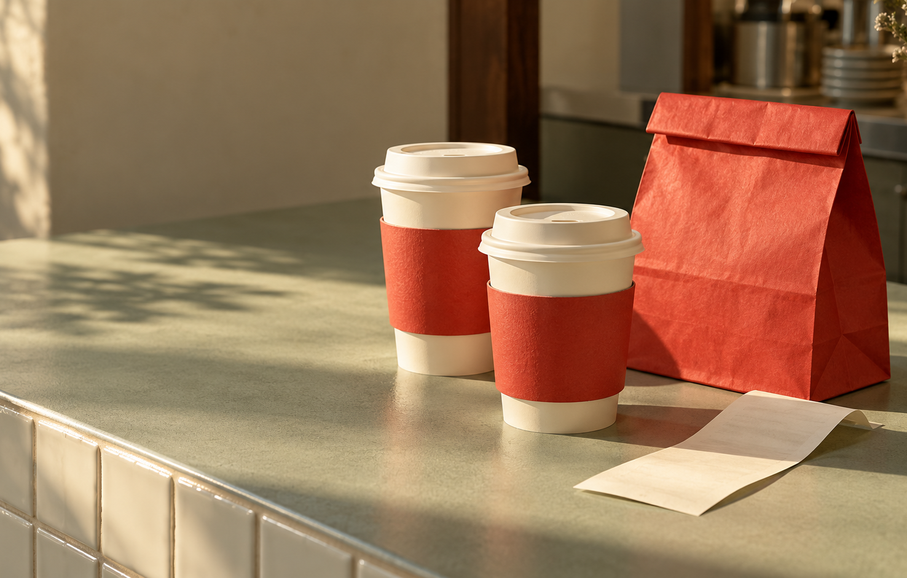
Dayform Studio
品牌视觉提案 / 01
每天顺路，
带走一杯
用熟悉的材质与一种鲜明的颜色，做一组包装概念练习。
原创 AI 包装概念图，不代表真实客户或已交付项目。
虚构工作室与概念案例；范围、费用和时间均为示例。
05 / 12
Notes:
虚构工作室与概念案例；范围、费用和时间均为示例。

Slide 6
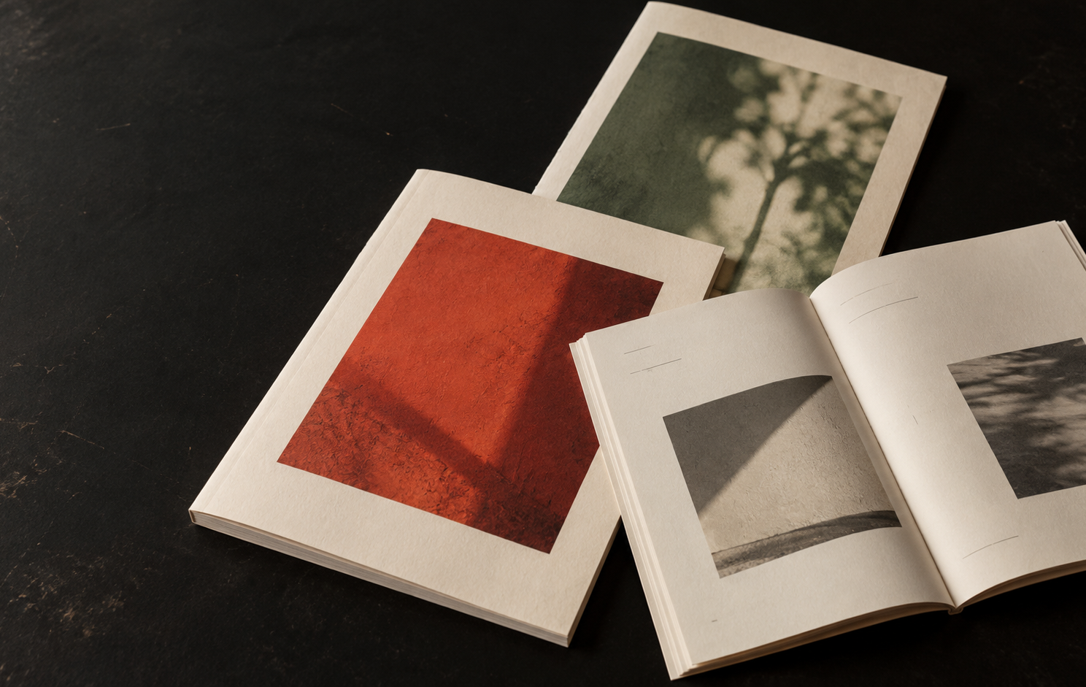
Dayform Studio
品牌视觉提案 / 01
一组小小的
独立出版物
第二组概念练习，看看几项一致的视觉选择，怎样容纳不同的故事。
原创 AI 出版物概念图，不对应现有刊物或受托项目。
虚构工作室与概念案例；范围、费用和时间均为示例。
06 / 12
Notes:
虚构工作室与概念案例；范围、费用和时间均为示例。

Slide 7
Dayform Studio
品牌视觉提案 / 01
一套够用、
也好用的工具
01
视觉基础
主要标识、辅助版本，以及实用的色彩和字体规则。
02
日常应用
菜单版式、外带杯与纸袋概念，以及橱窗招牌方向。
03
线上基本物料
一组社交内容版式，以及单页网站的美术方向说明。
04
清楚的交付
整理好的设计文件、使用说明和简明视觉指南。
虚构工作室与概念案例；范围、费用和时间均为示例。
07 / 12
Notes:
虚构工作室与概念案例；范围、费用和时间均为示例。

Slide 8
Dayform Studio
品牌视觉提案 / 01
一起推进的方式
01
02
03
04
理解
探索
完善
准备
先聊清楚咖啡馆、来访的人，以及接下来需要决定的事。
讨论两组视觉方向，选定一组继续推进。
细化确认的方向，并放进约定的应用场景中检验。
核对设计文件、记录规则，再完成交付。
虚构工作室与概念案例；范围、费用和时间均为示例。
08 / 12
Notes:
虚构工作室与概念案例；范围、费用和时间均为示例。

Slide 9
Dayform Studio
品牌视觉提案 / 01
先安排六周
以下为示例计划，实际时间取决于确认范围与反馈进度。
第 1 周 | 需求与背景梳理
第 2–3 周 | 视觉方向与选择
第 4–5 周 | 视觉完善与应用
第 6 周 | 文件核对与交付
虚构工作室与概念案例；范围、费用和时间均为示例。
09 / 12
Notes:
虚构工作室与概念案例；范围、费用和时间均为示例。

Slide 10
Dayform Studio
品牌视觉提案 / 01
费用示例
按本页示例范围拟定的费用。正式报价需要先确认需求与交付范围。
背景梳理与方向探索 | US$1,800
视觉发展 | US$4,800
文件与交付 | US$1,800
示例合计 | US$8,400
美元示例费用，不构成报价。未包含税费、制作及第三方费用。
虚构工作室与概念案例；范围、费用和时间均为示例。
10 / 12
Notes:
虚构工作室与概念案例；范围、费用和时间均为示例。

Slide 11
Dayform Studio
品牌视觉提案 / 01
本次范围，先说清楚
示例范围内
另行确认
一组选定的视觉方向、两轮完善，以及本提案列出的应用设计。
印刷、摄影、文案、网站开发，以及额外的延展设计。
虚构工作室与概念案例；范围、费用和时间均为示例。
11 / 12
Notes:
虚构工作室与概念案例；范围、费用和时间均为示例。

Slide 12
Dayform Studio
接下来，
一起聊聊
确认需求，商定范围，再确定开始的时间。
一起过一遍这份提案
虚构工作室与概念案例；范围、费用和时间均为示例。
12 / 12
Notes:
虚构工作室与概念案例；范围、费用和时间均为示例。

